Slide 1
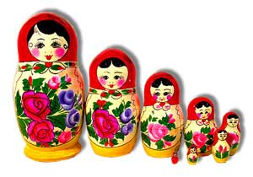
Семёновские матрёшки

Slide 2
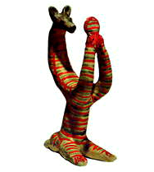
Филимоновская игрушка

Slide 3
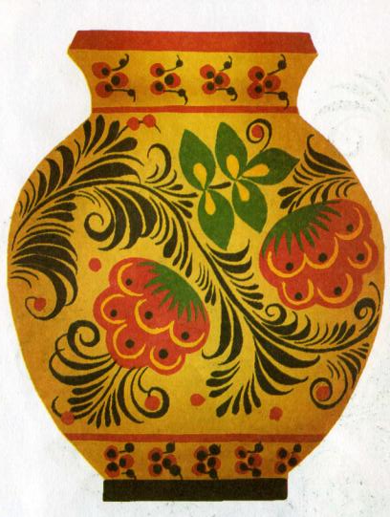
Хохломская роспись

Slide 4
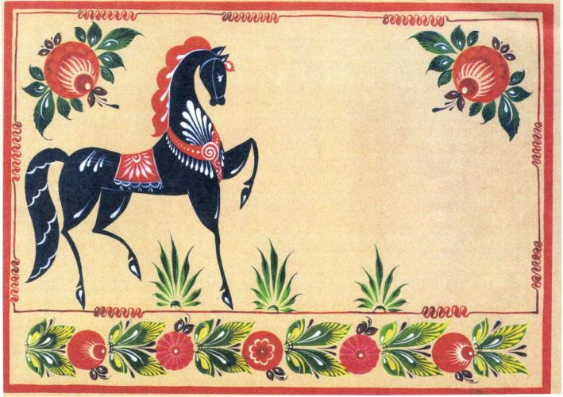
Городецкая роспись

Slide 5
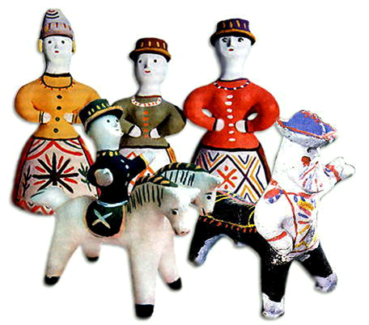
Каргопольская игрушка

Slide 6
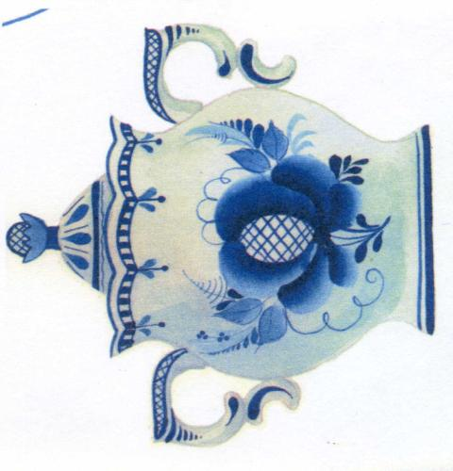
Гжельская роспись

Slide 7
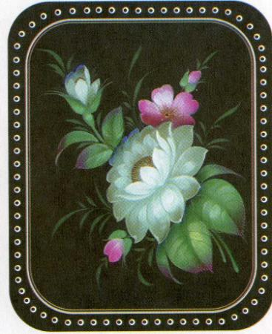
Жостовские подносы

Slide 8
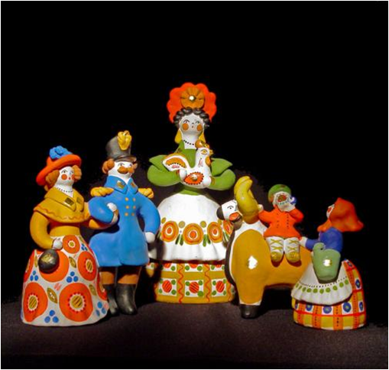
Дымковская игрушка

